Slide 1



Sans
Issue
Clic

Slide 2
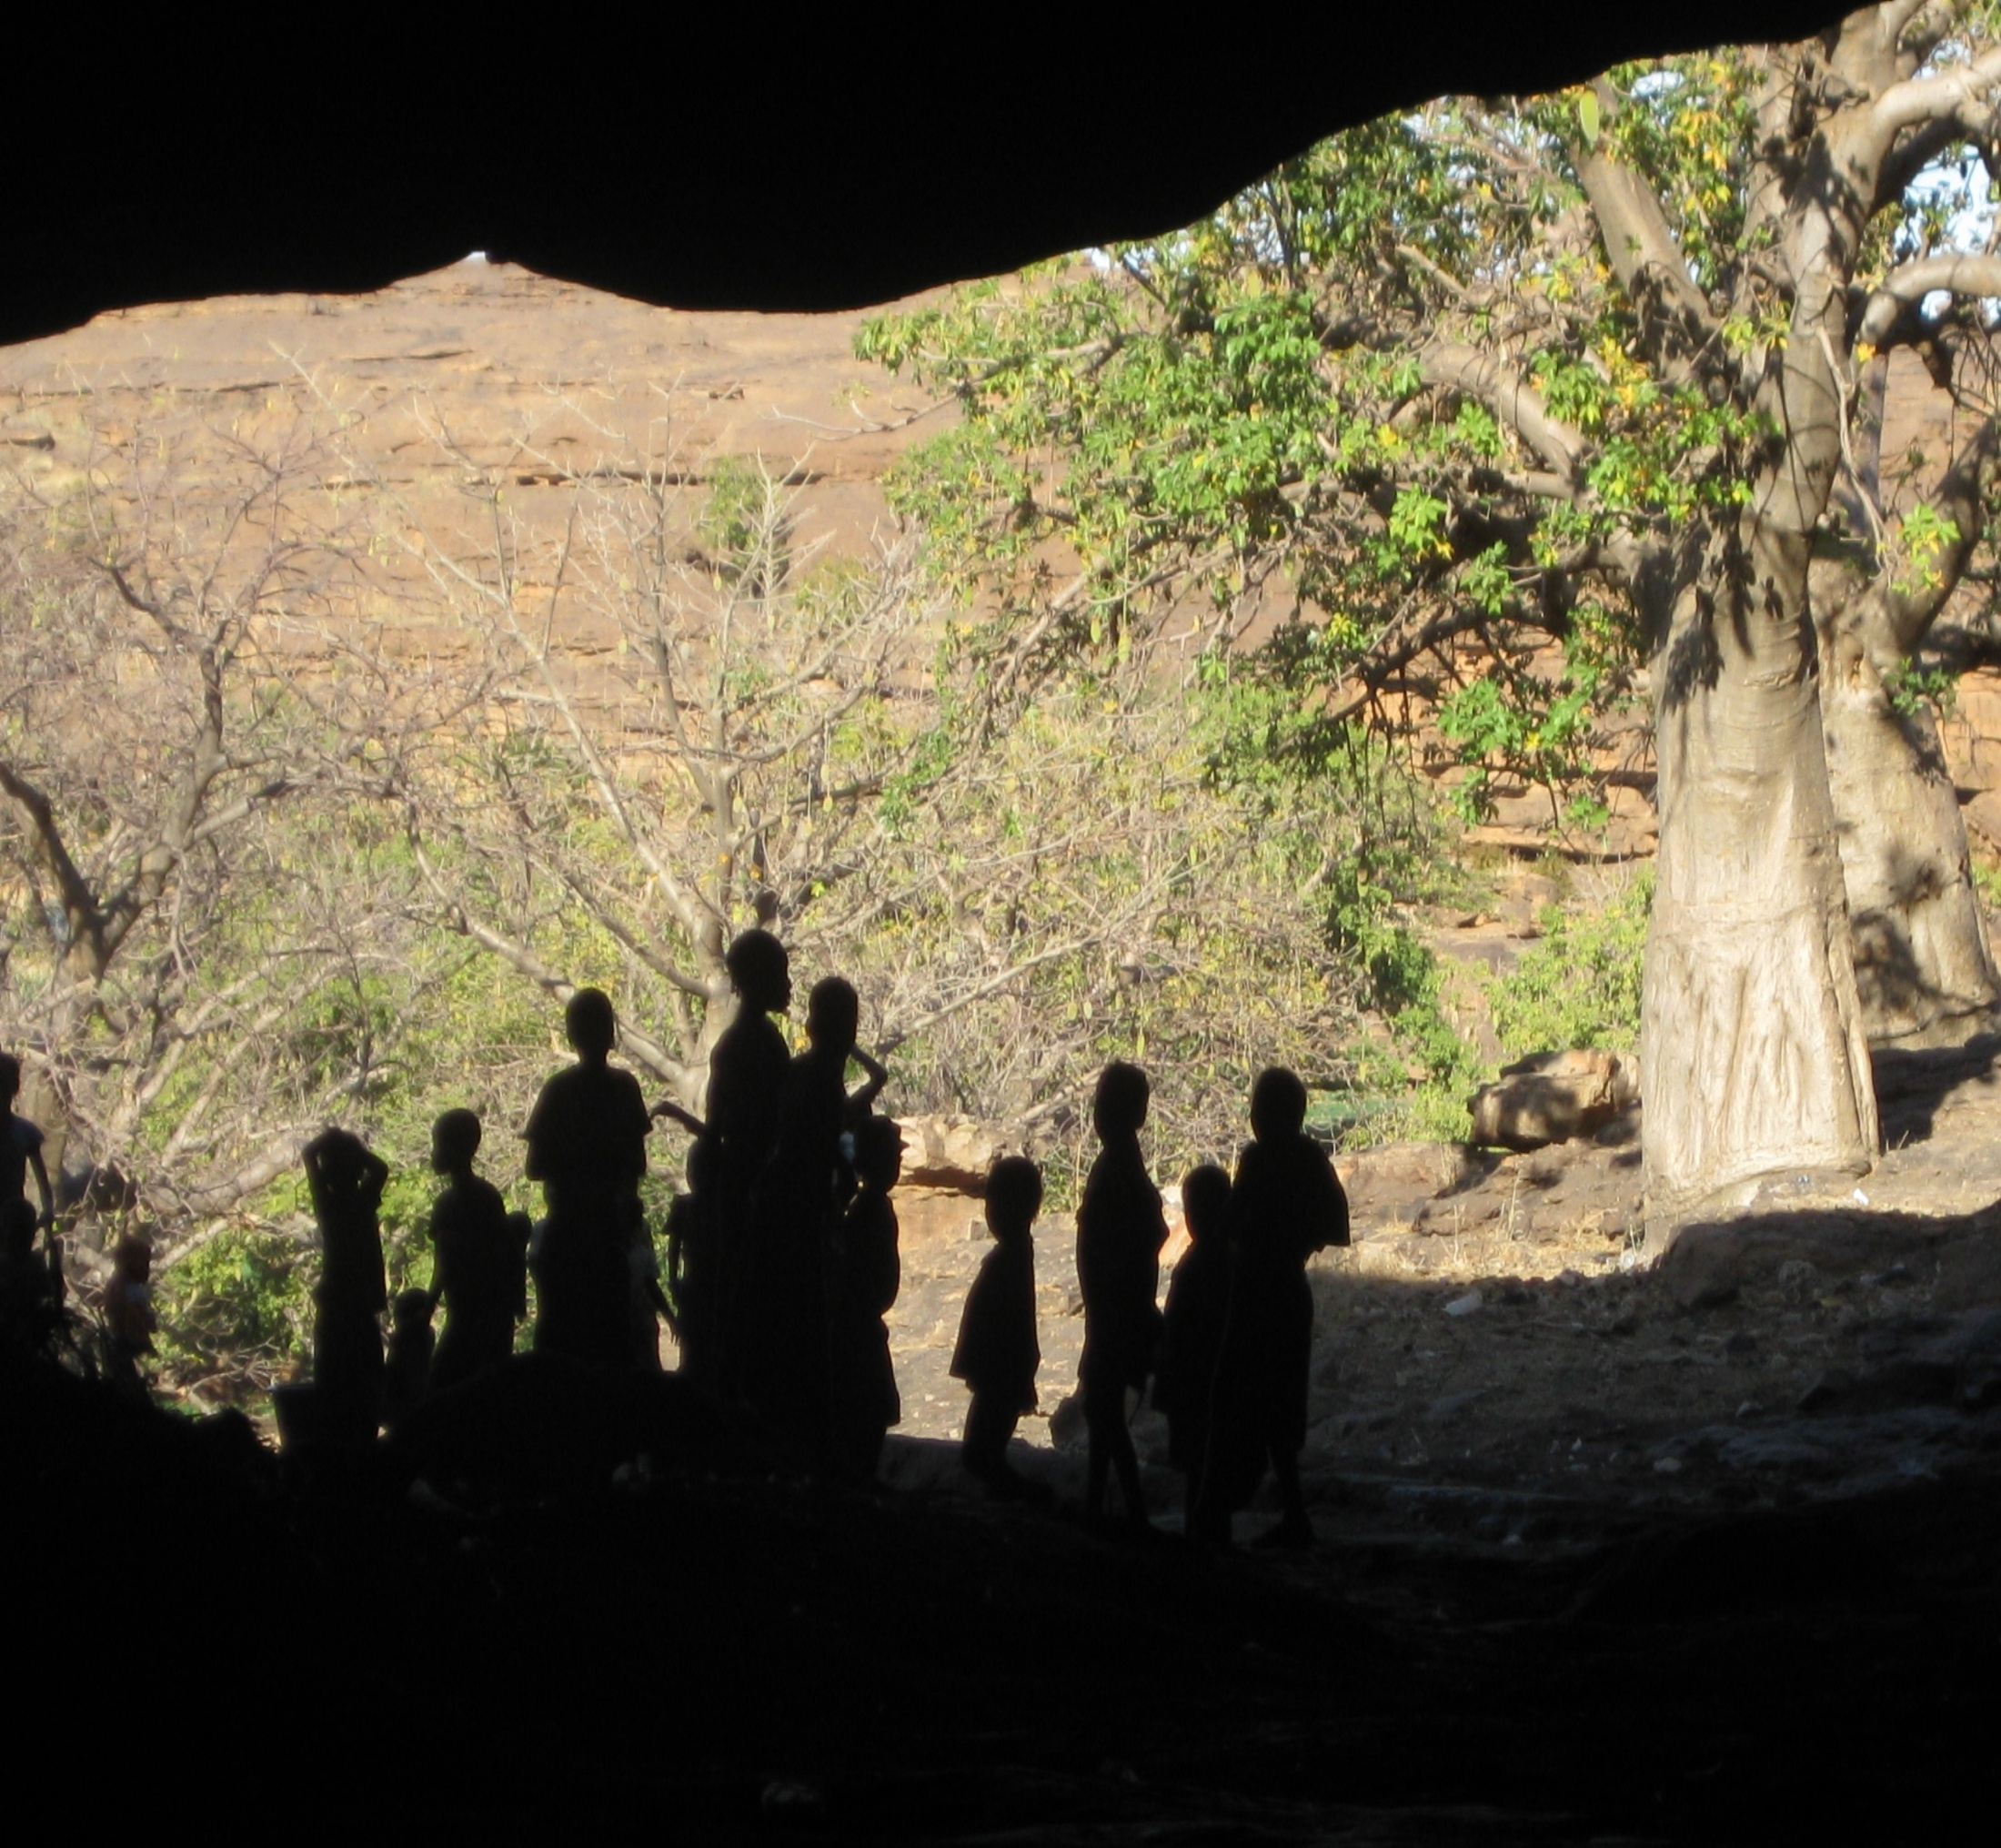
Guerres famine,
Des pays magnifiques,des paysages à couper le souffle où les peuples
Vivent dans des conditions misérables.

Slide 3
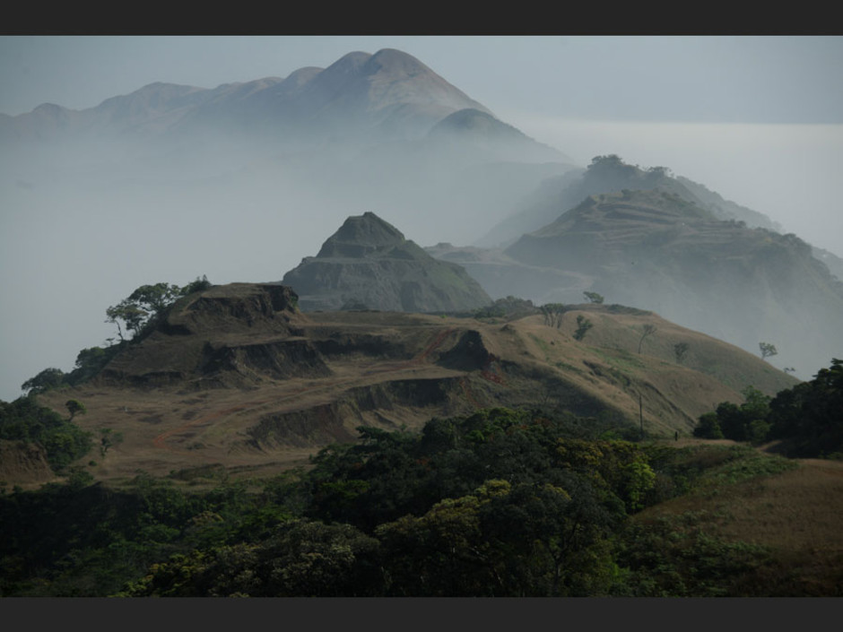
Forêt des monts Nimba

Slide 4
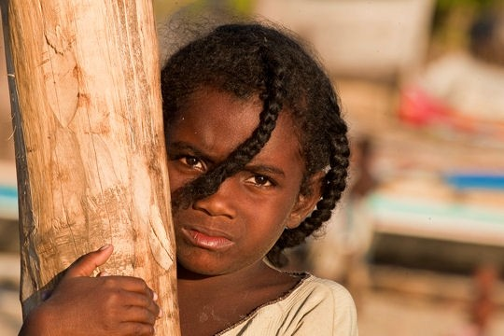

Slide 5
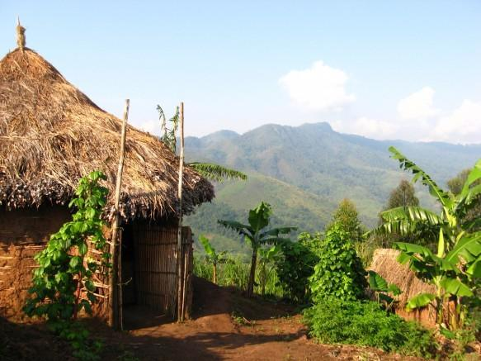
Congo

Slide 6
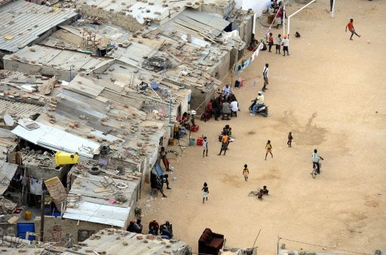
Bidonville_Angola

Slide 7
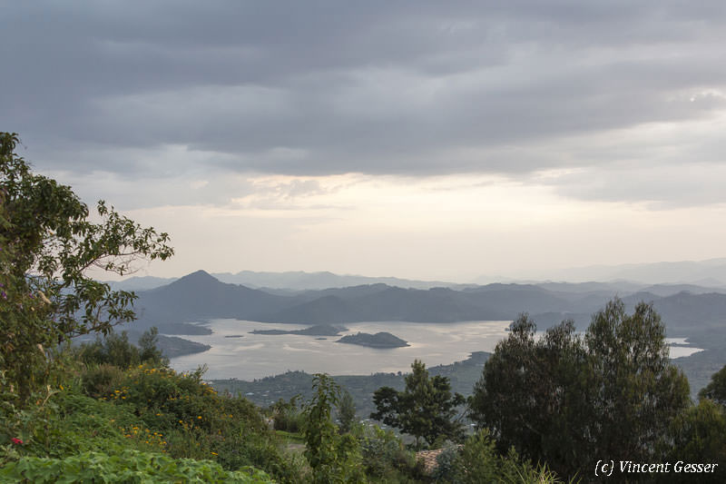
Zimbabwe

Slide 8
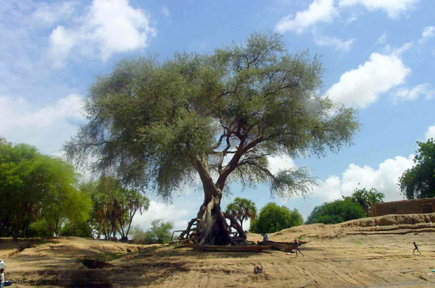
Cameroun

Slide 9
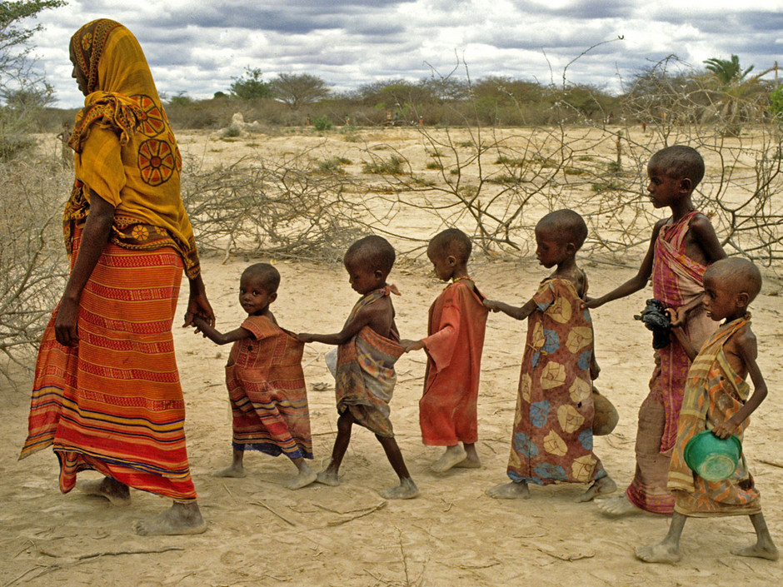
famine au Soudan

Slide 10
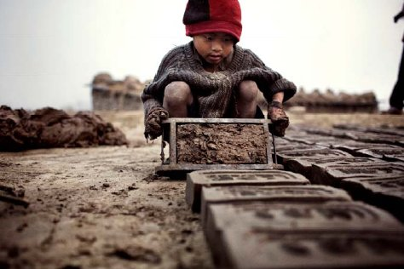
Enfant au travail : Népal

Slide 11
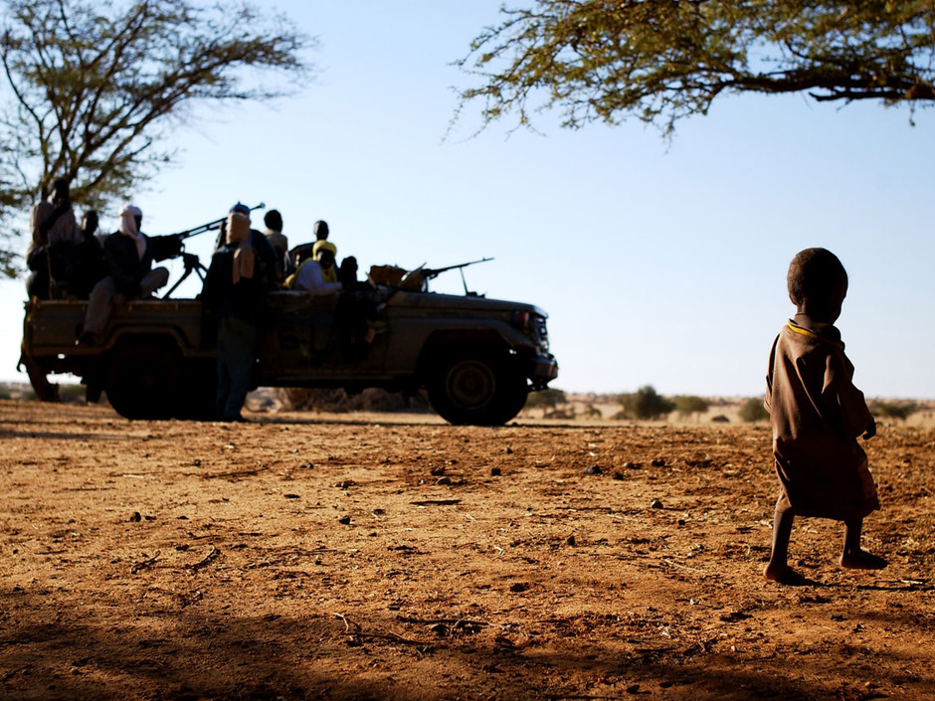
Guerre civile au Soudan

Slide 12
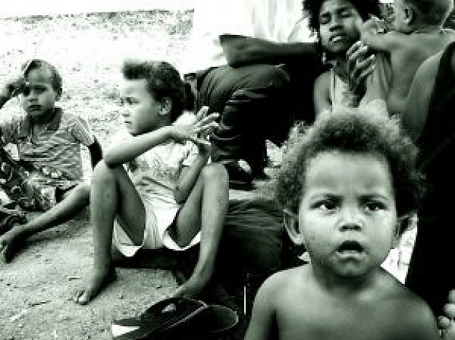
Pauvreté au Brésil

Slide 13
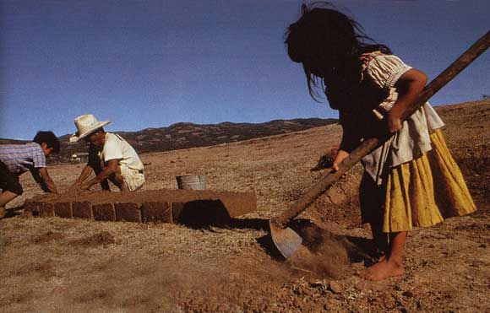
Le salaire d’une journée de travail
Est =une couchette et nourriture.

Slide 14


Slide 15
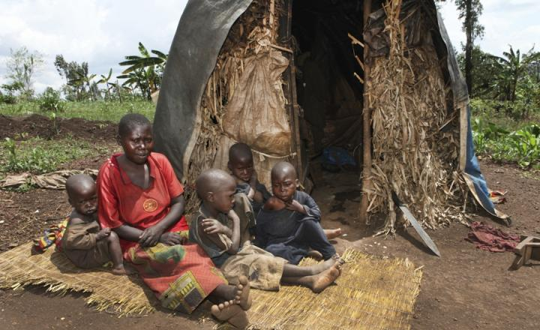
Famille au Burundi
Un des pays les plus pauvre.

Slide 16
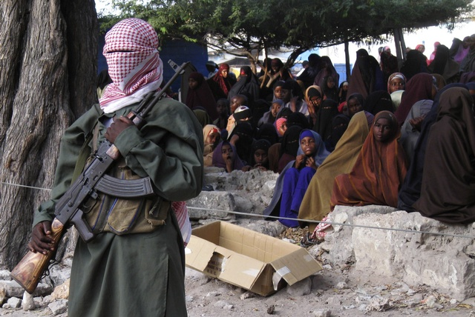
Somalie

Slide 17


Slide 18
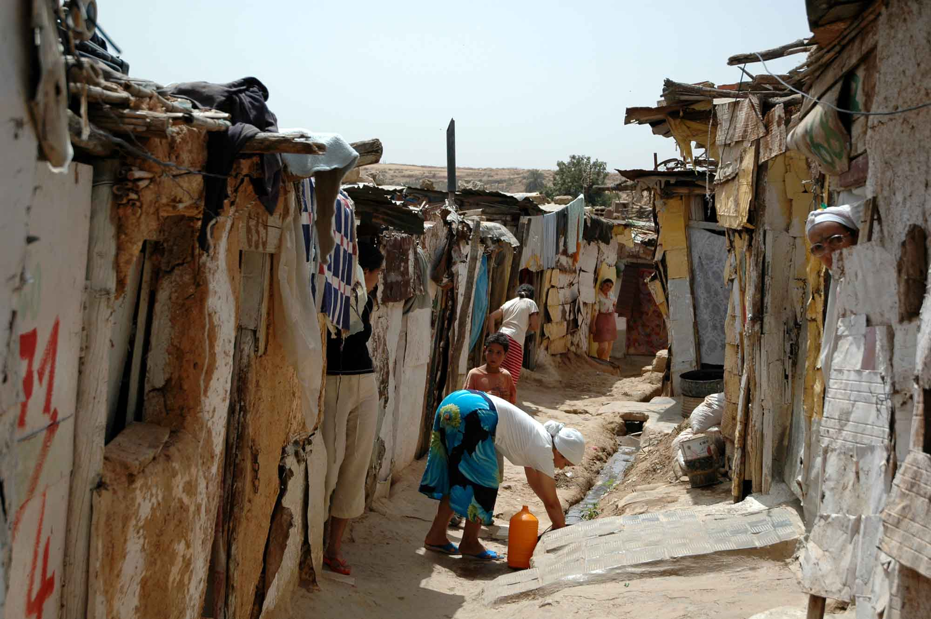
Bidonville au Maroc
Bidonville au Maroc

Slide 19
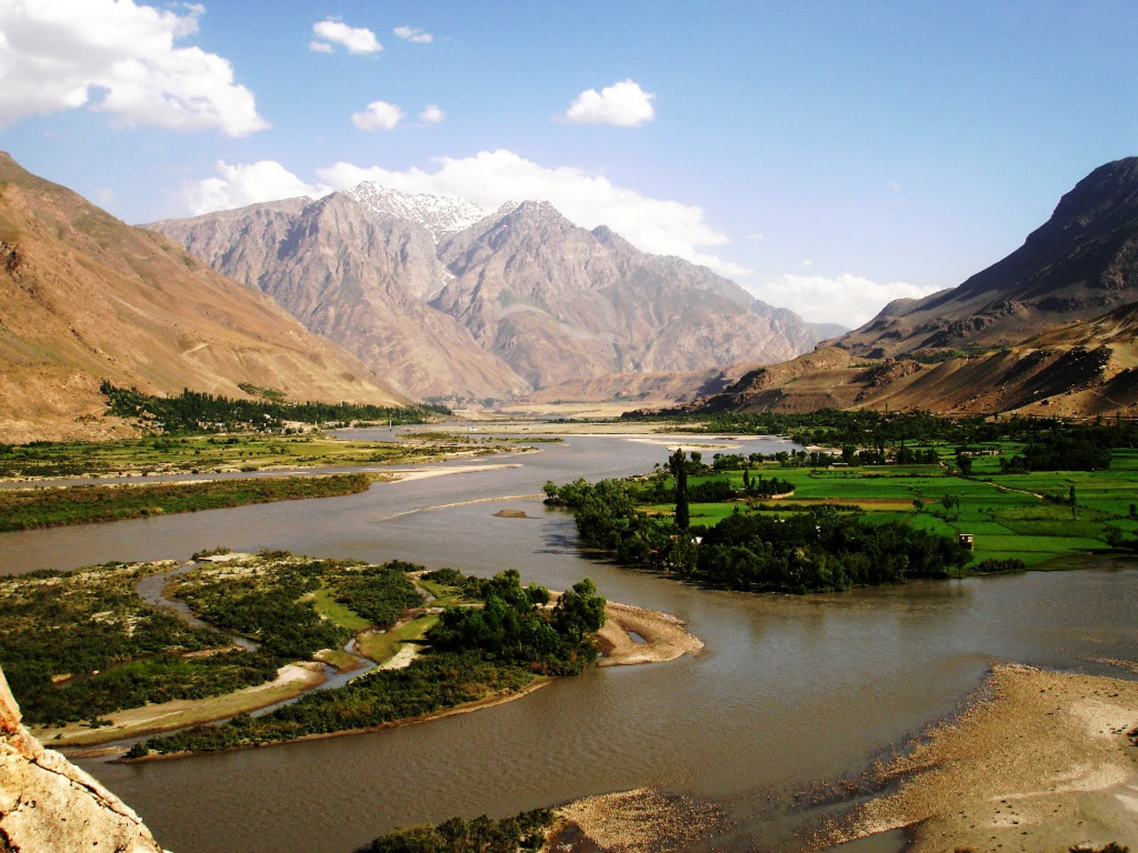
Afghanistan

Slide 20
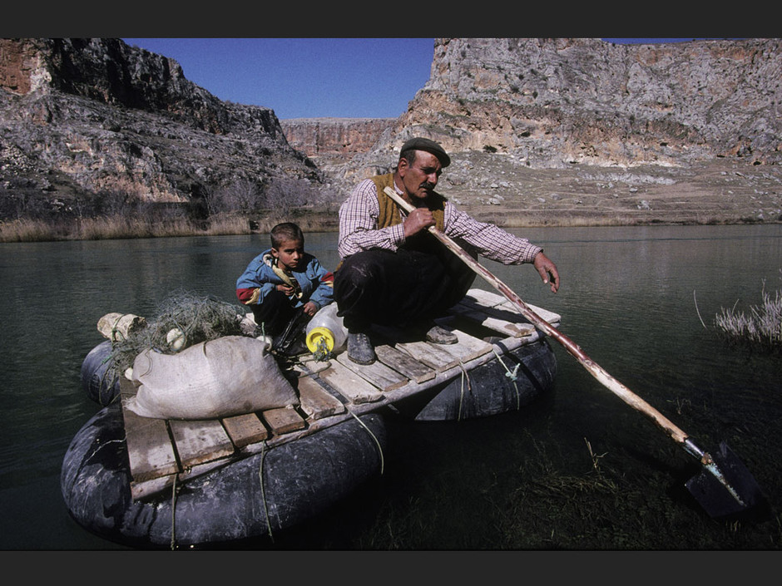

Slide 21
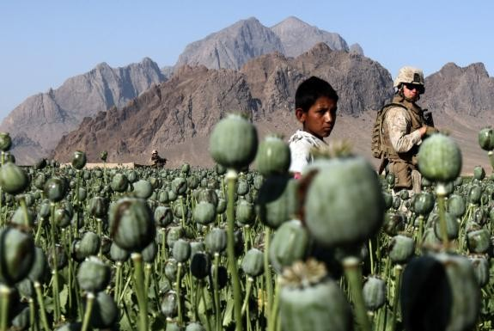
Afghanistan champs de pavot
Grand producteur de haschich et d’opium

Slide 22
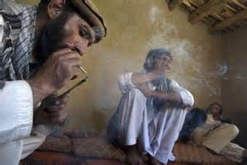

Slide 23
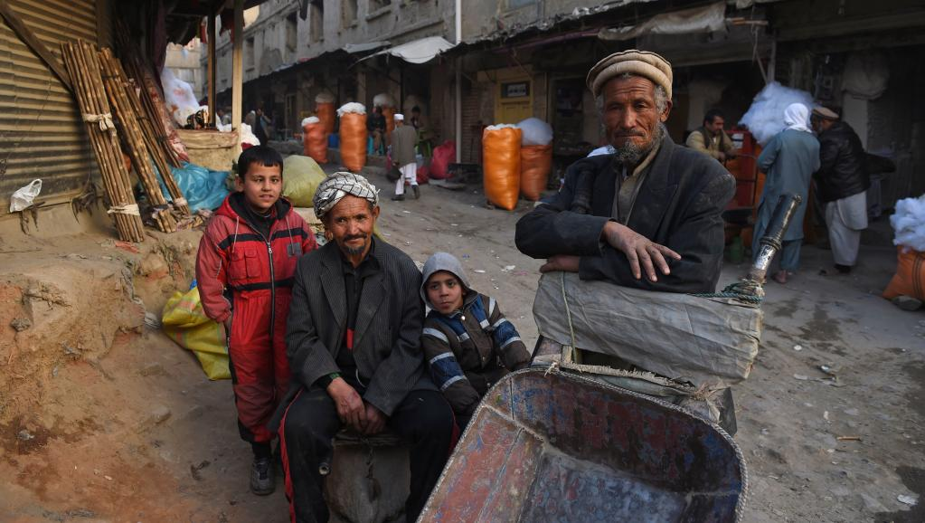
Vie difficile des Afghans

Slide 24
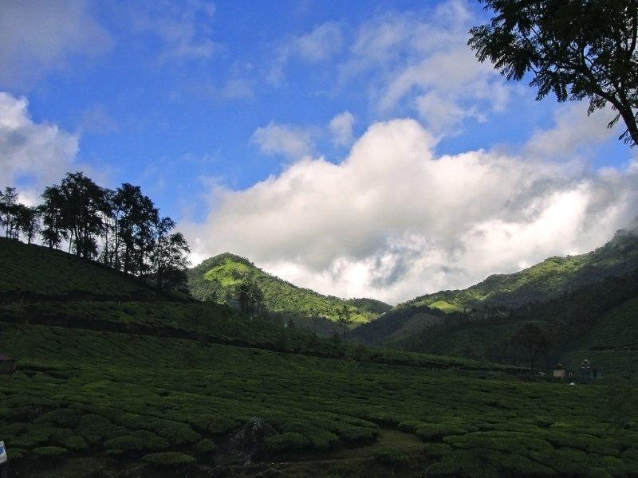
Nord de L’Inde

Slide 25
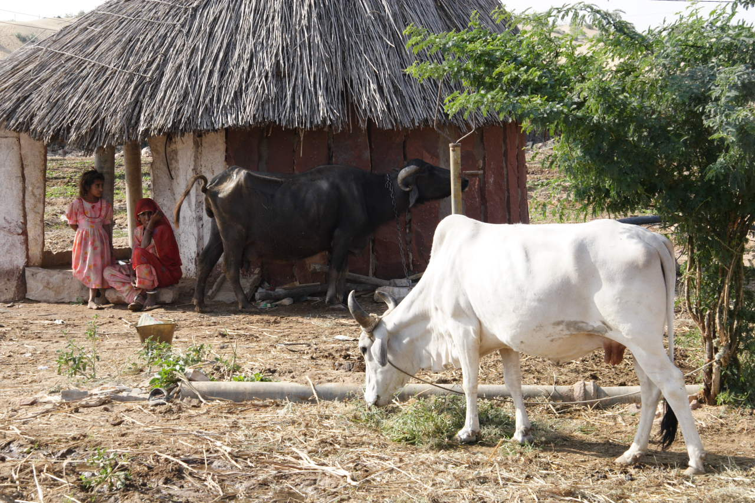
Petit arrêt pour se reposer

Slide 26
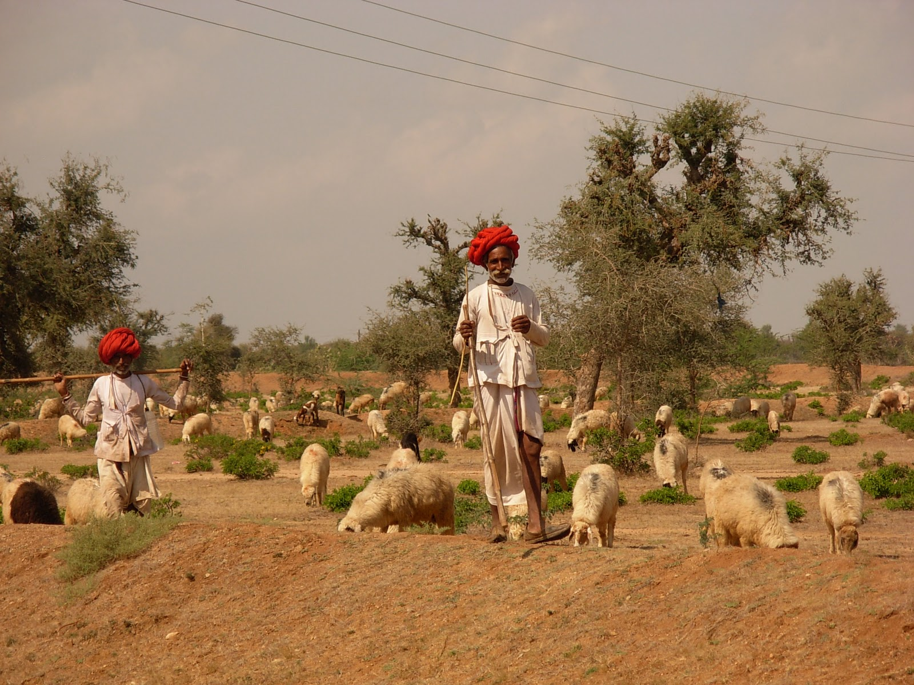
Sur laroute de l’Inde

Slide 27
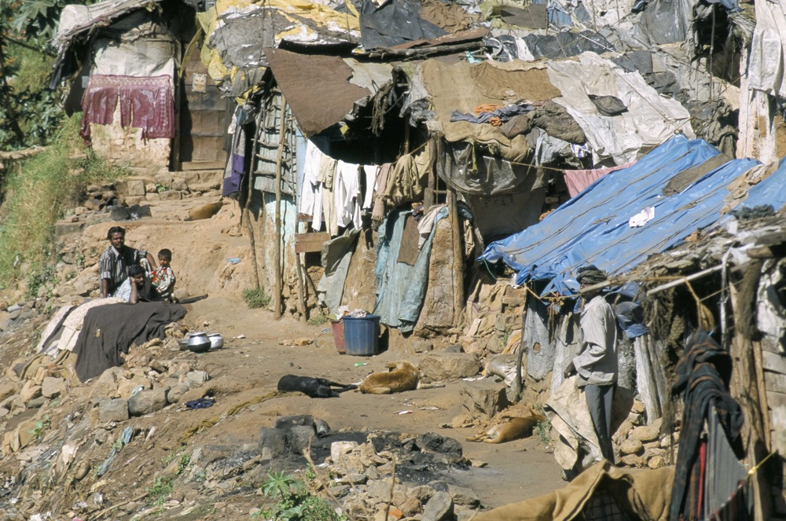
Pauvreté extrême_Inde

Slide 28
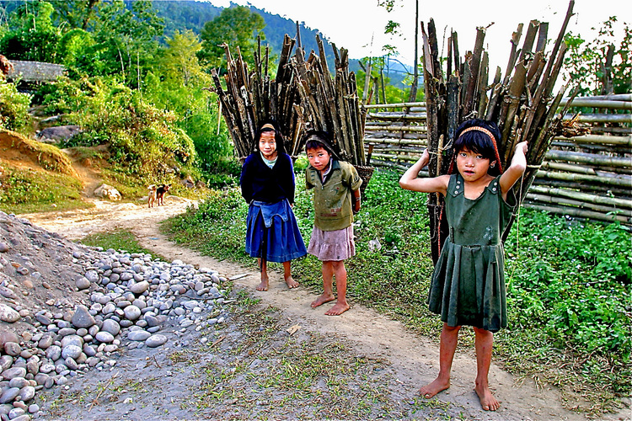
Tribus oubliées de l’Inde

Slide 29


Slide 30
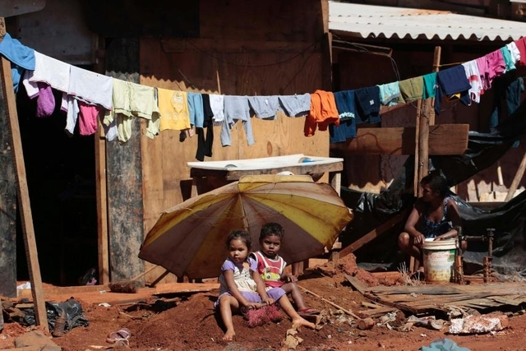
Enfants brésiliens

Slide 31
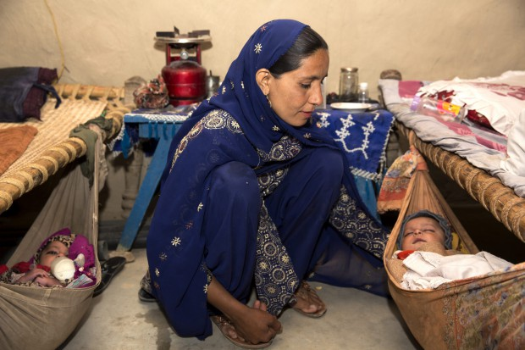
Femme pakistanaise

Slide 32
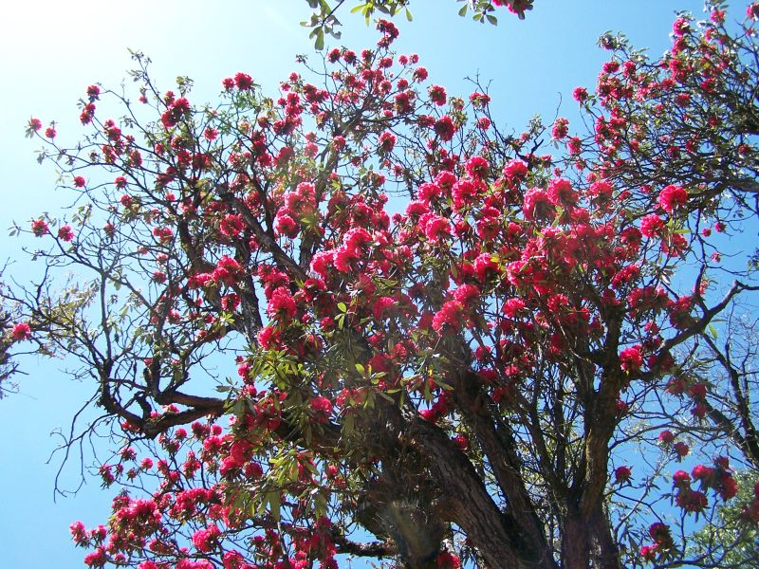

Slide 33
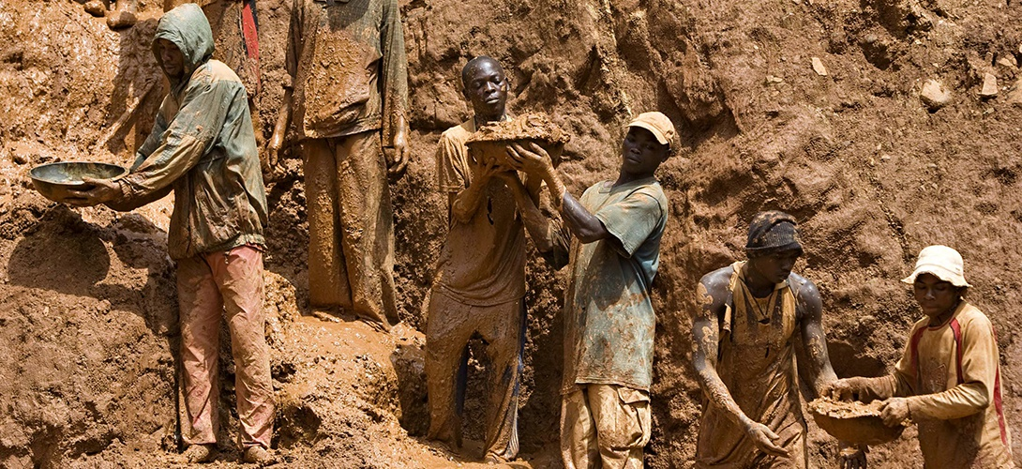
Des travailleurs dans une mine d’or
Dans le nord-est du Congo

Slide 34
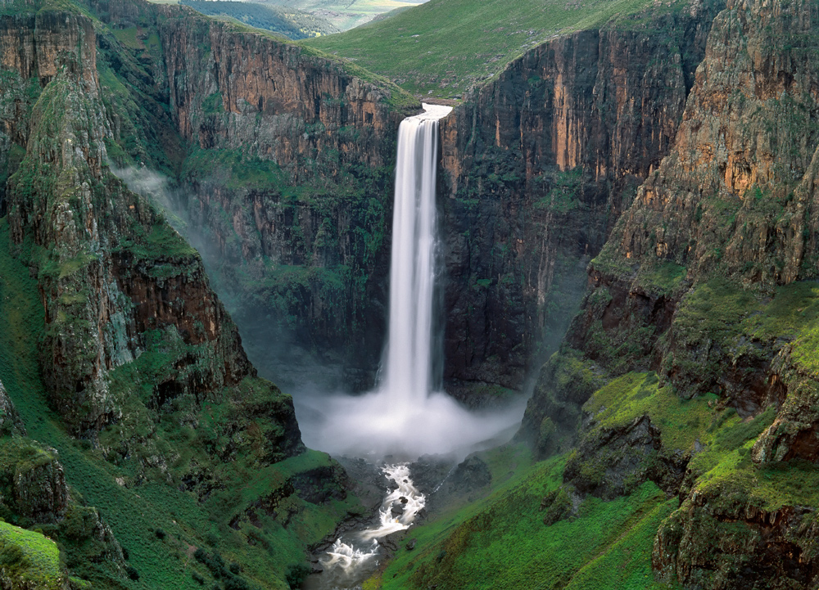

Slide 35
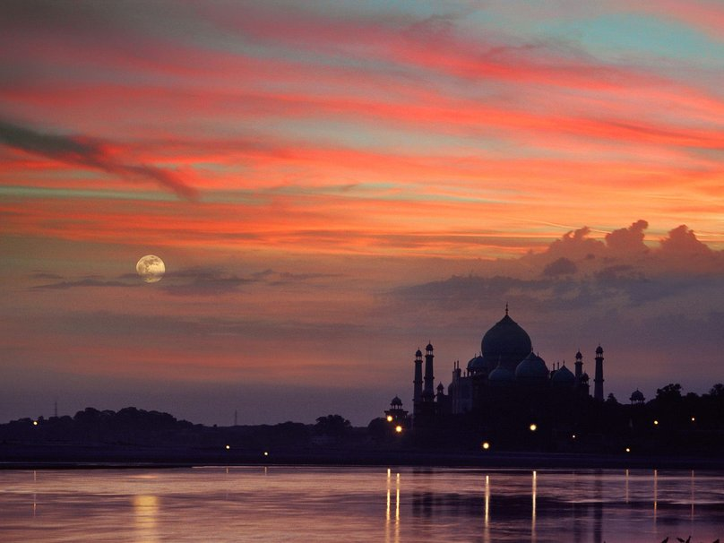
Auteur:
Lucille Mainville
FIN
Images pris sur le net

Slide 36
Clic gauche pour arrêter
Notes:
36

Slide 37







¿Te ha gustado?
Puedes ver más entrando
Aquí
Además puedes recibir powerpoints en tu correo electrónico suscribiéndote aquí:

